Slide 1


  Tiết 5

Slide 2



Đọc mở rộng
Notes:
Bài giảng thiết kế bởi: Hương Thảo - tranthao121006@gmail.com

Slide 3

1. Tìm đọc bài thơ, câu chuyện, bài báo viết về thầy cô

Slide 4
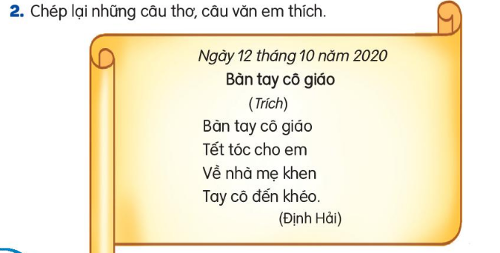

Slide 5

















Liên hệ giáo án:
FB: Hương Thảo
Gmail: tranthao121006@gmail.com
Lớp 2A hẹn gặp lại các bạn ở bài sau nhé
Notes:
Bài giảng thiết kế bởi: Hương Thảo - tranthao121006@gmail.com

